Slide 1

স্বাগতম

Slide 2
পরিচিতি
মোহাম্মদ সিদ্দিকুর রহমান
সহকারী প্রধান শিক্ষক
আলাদিপুর উচ্চ বিদ্যালয়
রাজবাড়ী সদর, রাজবাড়ী ।
বিষয়ঃ জীব বিজ্ঞান
শ্রেণীঃ দশম
অধ্যায়ঃ তৃতীয়
পাঠঃ কোষ বিভাজন

Slide 3

ছবিটি দেখ এবং মন্তব্য কর

Slide 4
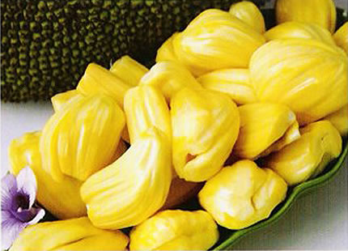
ছবিটি দেখ এবং মন্তব্য কর

Slide 5
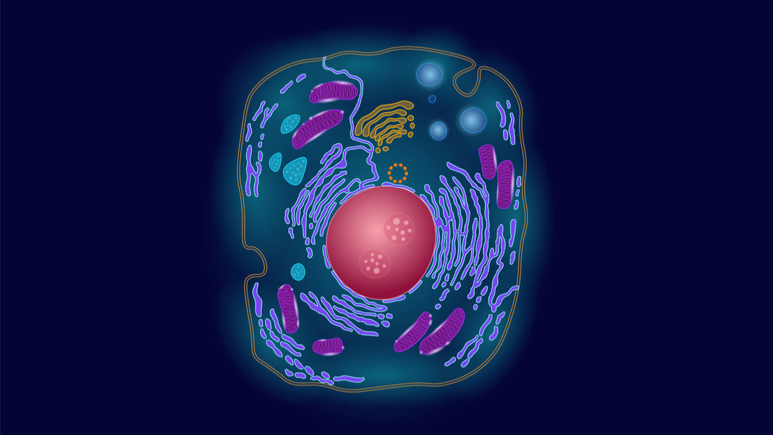
ছবিটি দেখ এবং মন্তব্য কর

Slide 6
কোষ বিভাজন

Slide 7
শিখন ফল
কোষ বিভাজনের সংজ্ঞা দিতে পারবে।
বিভিন্ন প্রকার কোষ বিভাজন সনাক্ত করতে পারবে।
মাইটোসিস কোষ বিভাজন ব্যাখ্যা করতে পারবে।
অ্যামাইটোসিস কোষ বিভাজন ব্যাখ্যা করতে পারবে।

Slide 8
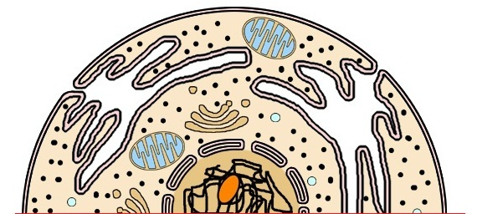
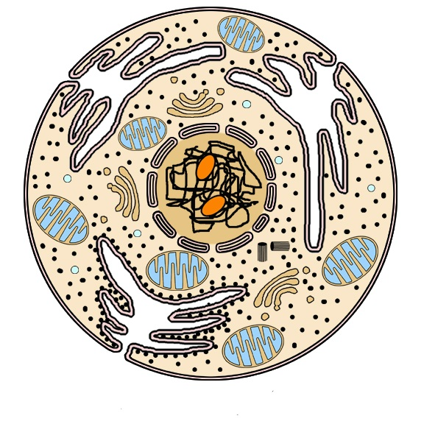

উপস্থাপন

Slide 9
কোষ বিভাজন
অ্যামাইটোসিস
মাইটোসিস
মিওসিস
এক কোষী
প্রক্যারিওটিক
জীবে
জীবের দেহ কোষে
জীবের জনন কোষে

Slide 10
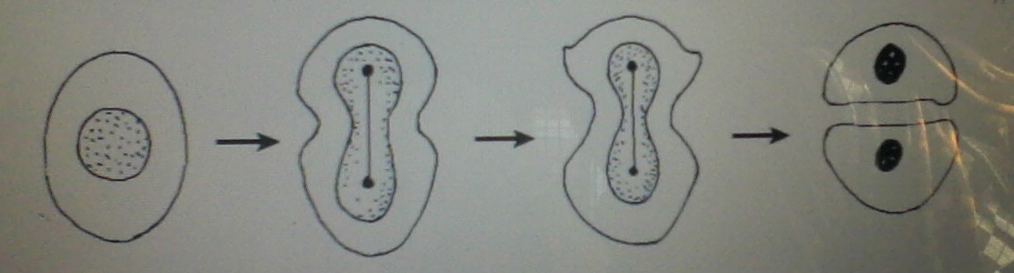
অ্যামাইটোসিস

Slide 11
মাইটোসিসের ধাপ
ইন্টারফেজ
ক্যারিওকাইনেসিস
সাইটোকাইনেসিস
প্রফেজ
প্রমেটাফেজ
মেটাফেজ
এনাফজ
টেলোফেজ

Slide 12
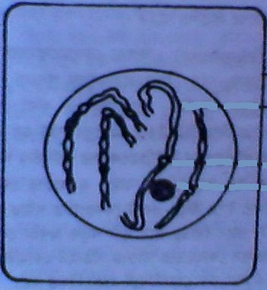
প্রফেজ
কোষপ্রাচীর
ক্রোমোসোম
নিউক্লিওলাস

Slide 13

প্রো মেটাফেজ
বিলুপ্ত প্রায় নিউক্লিয়ার মেমব্রেন
স্পিন্ডল যন্ত্র
বিলুপ্ত প্রায় নিউক্লিওলাস

Slide 14
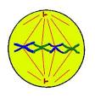
মেটাফেজ
স্পিন্ডল তন্তু
বিষুবীয় অঞ্চল
ক্রোমোসোম

Slide 15

এনাফেজ
মেরু
ক্রোমোসোমের মেরু মুখী চলন

Slide 16
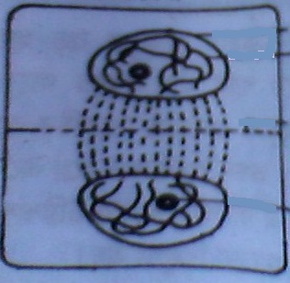
টেলোফেজ
নিউক্লিয়ার মেমব্রেন
ক্রোমোসোম
কোষ প্লেট
নিউক্লিওলাস

Slide 17
একক কাজ
কোষ বিভাজন কয় প্রকার ?
মাইটোসিস কোষ বিভাজনের ধাপ কয়টির নাম লিখ।
ইন্টারফেজ কাকে বলে?

Slide 18

এসো আমরা একটা ভিডিও দেখি

Slide 19
দলীয় কাজ
অ্যামাইটোসিস বিভাজন প্রকৃয়ার পাঁচটি বৈশিষ্ট্য লিখ।
টেলোফেজ ধাপটির চিহ্নিত চিত্র অংকন কর।

Slide 20
মূল্যায়ন
মাইটোসিস কোষবিভাজনের যে ধাপে ক্রোমোসোম বিষুবীয় অঞ্চলে অবস্থান করে সেই ধাপের নাম কী?
স্পিন্ডল যন্ত্র যে ধাপে সৃষ্টি হয় তার পরের ধাপের নাম কী?
ক্রোমোসোম গুলো কোন ধাপে মেরুমুখী চলতে শুরু করে?

Slide 21
বাড়ির কাজ
ব্যাকটেরিয়ার কোষবিভাজন পদ্ধতি ব্যাখ্যা কর।
মাইটোসিস কে কেন সমীকরনিক বিভাজন বলা হয়? উল্লেখ কর।

Slide 22

ধন্যবাদ
সকলের জন্য শুভকামনা

